Slide 1
UNIVERSIDAD NACIONAL DE CHIMBORAZO FACULTAD DE INGENIERÍA TRÁNSITO Y TRANSPORTES
Capítulo II. Dispositivos para el Control de Tránsito

Slide 2
Clasificación de los dispositivos de control
Se denominan dispositivos para el control del tránsito a las señales, marcas, semáforos y cualquier otro dispositivo, que se colocan sobre o adyacente a las calles y carreteras por una autoridad pública, para prevenir, regular y guiar a los usuarios de la misma.
Los dispositivos de control indican a los usuarios las precauciones (prevenciones) que deben tener en cuenta, las limitaciones (restricciones) que gobiernan el tramo de circulación y las informaciones (guías) estrictamente necesarias, dadas las condiciones específicas de la calle o carretera.

Slide 3
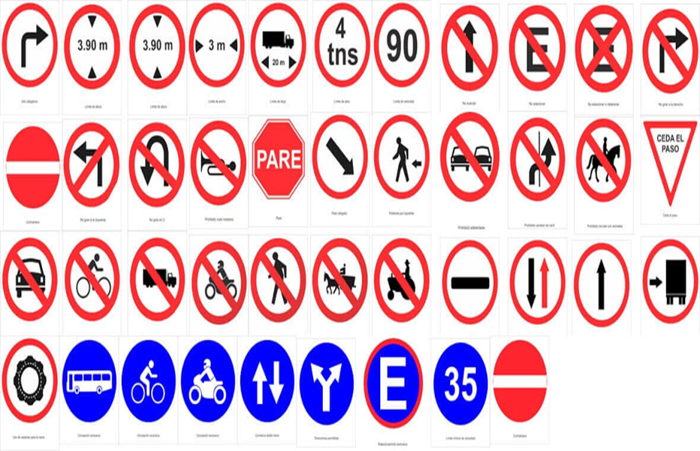

Slide 4
Clasificación de los dispositivos de control
1. Señales Verticales
Preventivas
Restrictivas
Informativas
Turísticas y de servicios
Señales diversas
2. Señales Horizontales
Rayas
Marcas
Botones
3. Dispositivos para protección de obras
Señales horizontales
Señales verticales
Barreras levadizas
Barreras fijas
Conos
Tambos
Dispositivos luminosos
Señales manuales
4, Semáforos
No accionados por el tránsito
Accionados por el tránsito
Para pasos peatonales
Especiales
5, Dispositivos de Seguridad
Barreras de protección
Alertadores de salida de la vialidad
Amoritguadores de impacto

Slide 5
Requisitos
Cualquier dispositivo para el control del tránsito debe llenar los siguientes requisitos fundamentales:
Satisfacer una necesidad importante para la circulación vial.
Llamar la atención de los usuarios que transitan por carreteras y calles.
Transmitir un mensaje claro y conciso al usuario.
Imponer respeto a los usuarios de las calles y carreteras.
Estar ubicado en el lugar apropiado con el fin de dar tiempo al usuario para reaccionar en casos de emergencia.

Slide 6
Requisitos técnicos
Forma: cada tipo de señal debe tener asociada una forma o conjunto de formas para facilitar al usuario la interpretación de los mensajes que se pretende transmitir.
Color: para cada tipo de señal, debe existir un color característico de los elementos que componen a la señalización.
Dimensiones: se deben asociar al tipo de vialidad donde se instalan.
Reflexión: toda la señalización debe cumplir con un nivel de reflexión para que, durante los periodos de baja visibilidad, pueda ser claramente observada.

Slide 7
Consideraciones básicas: El ingeniero de tránsito usualmente es el encargado de determinar la necesidad de los dispositivos de control, para asegurarse que sean efectivos, entendibles y satisfagan los requisitos fundamentales.
Diseño: la combinación de las características tales como forma, tamaño, color, contraste, composición, iluminación o efecto reflejante, deberán llamar la atención del usuario y transmitir un mensaje simple y claro.
Ubicación: el dispositivo de control deberá estar ubicado dentro del cono visual del conductor, para llamar la atención, facilitar su lectura e interpretación, de acuerdo con la velocidad de su vehículo y dar el tiempo adecuado para una respuesta apropiada.

Slide 8
Uniformidad: los mismos dispositivos de control o similares deberán aplicarse de manera consistente, con el fin de encontrar igual interpretación de las situaciones que se presentan en las vialidades a lo largo de una ruta.
Conservación: los dispositivos deberán mantenerse física y funcionalmente conservados, esto es, limpios, legibles y visibles, lo mismo que deberán colocarse o retirarse tan pronto como se vea la necesidad de ello.
Por lo tanto, al proyectar dispositivos de control del tránsito, lo más importante es lograr la uniformidad de formas, tamaños, símbolos, colores, ubicación, etc., de manera que satisfagan una necesidad, llamen la atención, impongan respeto y transmitan un mensaje claro y legible.

Slide 9
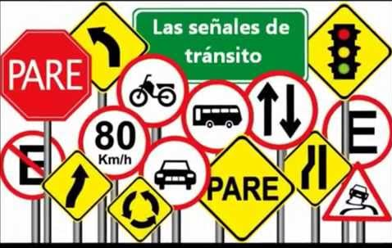
Es fácil diferenciar los grupos de señales por su forma y color. Las formas de las señales son CIRCULARES, CUADRADAS y RECTANGULARES y sus colores son
ROJO, AMARILLO, AZUL y VERDE.

Slide 10
Señales preventivas SP
Las señales preventivas, son tableros con símbolos y leyendas, que tienen como función dar al usuario un aviso anticipado para prevenirlo de la existencia, sobre o a un lado de la calle o carretera de un peligro potencial y su naturaleza.

Slide 11
Señales preventivas SP
Las señales preventivas deberán instalarse siempre que una investigación o estudio de tránsito indique que existe una condición de peligro potencial. Las características que pueden justificar el uso son las siguientes:
Cambios en el alineamiento horizontal y vertical por la presencia de curvas.
Presencia de intersecciones con carreteras o calles, y pasos a nivel con vías de ferrocarril.
Reducción o aumento del número de carriles y cambios de anchura de la calzada o corona.
Pendientes peligrosas
Proximidad de un crucero donde existe un semáforo o donde se debe hacer un alto.
Pasos peatonales, cruces escolares y cruces de ciclo rutas.
Condiciones deficientes en la superficie de la carretera o calle.
Presencia de derrumbes, grava suelta, etc.
Aviso anticipado de dispositivos de control por obras en construcción.

Slide 12
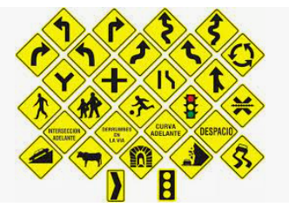
Señales preventivas SP
El tablero de las señales preventivas será de forma cuadrada, de esquinas redondeadas, que se colocará con una de sus diagonales en sentido vertical tomando la forma de diamante. Las señales que requieran una explicación complementaria, además del símbolo, llevará un tablero adicional en su parte inferior de forma rectangular con su mayor dimensión en posición horizontal y con las esquinas redondeadas, con leyendas de anchos, alturas, distancias, que se presenta la situación que se señala, formando así un conjunto.

Slide 13
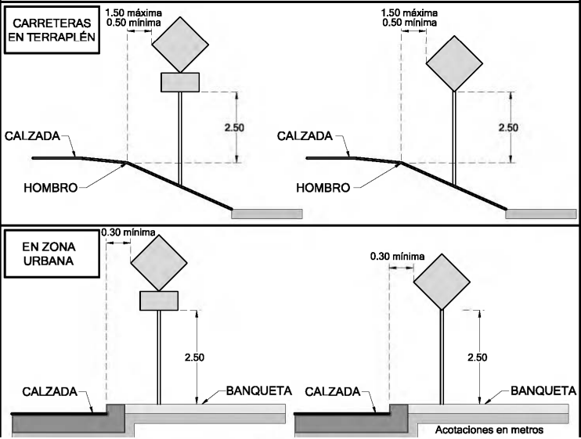
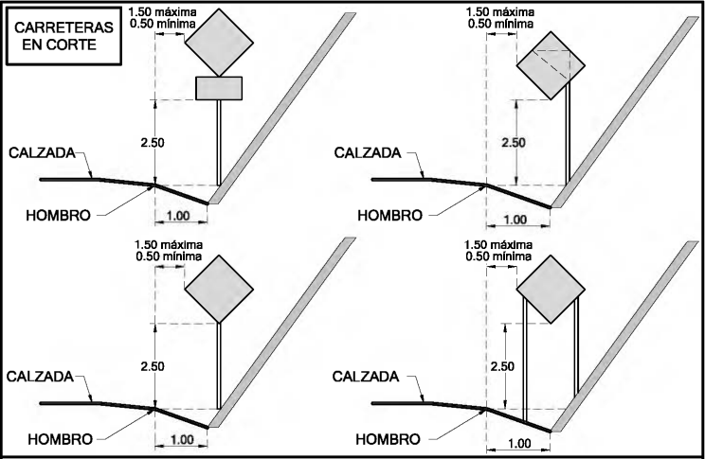
Señales preventivas SP

Slide 14
Señales Restrictivas SR
Son tableros con símbolos y/o leyendas, que tienen como función expresar en la calle o carretera alguna fase del Reglamento del Tránsito, para su cumplimiento por parte del usuario. En general, tienden a restringir algún movimiento del mismo, recordándole la existencia de alguna prohibición o limitación reglamentada. Infringir las indicaciones de una señal restrictiva acarreará las sanciones previstas por las autoridades de tránsito.
Las señales compuestas básicamente por una orla circular roja significan una restricción o prohibición y pertenecen al grupo de las señales RESTRICTIVAS. Las señales de PARE y CEDA EL PASO son las únicas señales restrictivas que tienen forma distinta para resaltar su importancia.

Slide 15
Señales Restrictivas SR
Las señales restrictivas de acuerdo a su uso se clasifican en los siguientes grupos:
De derecho de paso o de vía.
De inspección.
De velocidad.
De circulación o de dirección.
De mandato por restricciones y prohibiciones.
De estacionamiento.
El tablero será de forma cuadrada, con dos de sus lados en posición horizontal y las esquinas redondeadas, excepto la señal de “ALTO”, que tendrá forma octogonal con dos de sus lados en posición horizontal; la señal de “CEDA EL PASO”, que tendrá forma triangular con los tres lados iguales, con uno de sus vértices hacia abajo y con las esquinas redondeadas; y la señal de “SENTIDO DE CIRCULACIÓN”, que tendrá forma rectangular, con su mayor dimensión horizontal y con las esquinas redondeadas.

Slide 16
Señales Restrictivas SR
Las señales restrictivas que requieren una explicación complementaria, además del símbolo llevarán un tablero adicional de forma rectangular, con su mayor dimensión en posición horizontal y con las esquinas redondeadas, colocado en su parte inferior formando un conjunto. El tablero adicional podrá tener, entre otras, las leyendas “ADUANA” o “SALIDA”.
El color del fondo de las señales restrictivas será blanco en acabado reflejante. El anillo y la franja diagonal en rojo, y el símbolo, letras y filete en negro, excepto las señales de “ALTO”, “CEDA EL PASO” y “SENTIDO DE CIRCULACIÓN”. La señal de “ALTO” llevará fondo rojo con letras y filete en blanco. La señal de “CEDA EL PASO” llevará fondo blanco, con letras en negro y el contorno en rojo. La señal de “SENTIDO DE CIRCULACIÓN” llevará fondo de color negro y la flecha de color blanco reflejante.

Slide 17
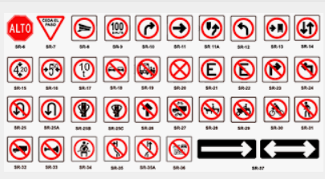
Señales Restrictivas SR

Slide 18
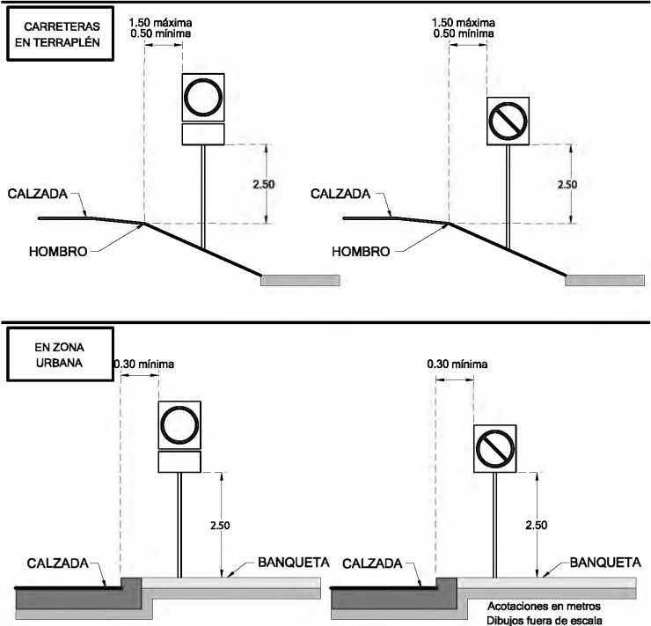
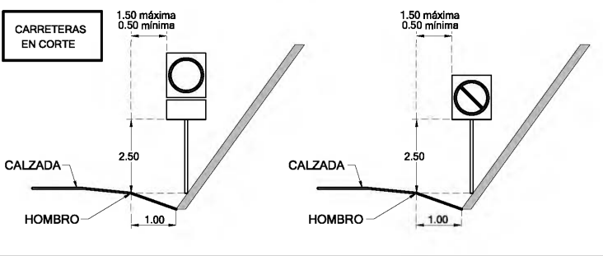
Señales preventivas SP

Slide 19
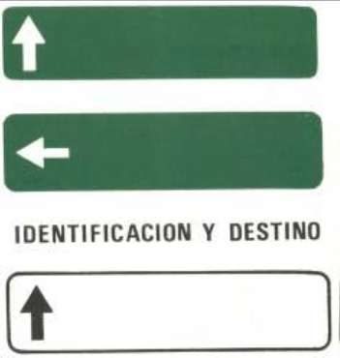
Señales informativas SI
Son tableros con leyendas, escudos, flechas y pictogramas, que tienen como función guiar al usuario a lo largo de su itinerario por carrreteras y vialidades urbanas, e informarle sobre nombres y ubicación de las ciudades, lugares de interés, las distancias en kilómetros y ciertas recomendaciones que conviene observar.
Las señales compuestas están por un rectángulo significan una información y pertenecen al grupo de las señales INFORMATIVAS. Estas señales tienen dos colores básicos; el color azul que significa información general y el color blanco o verde que significa información de identificación y destinos de las carreteras

Slide 20
Señales informativas SI
Las señales informativas, de acuerdo a la información que proporcionan, se clasifican en:
De identificación.
De destino.
De recomendación.
De información general.
De servicios y turísticas.

